Slide 1
Circuit Talk
組員: 劉浩崴 B093011055
陳晉毅 B093011056

Slide 2
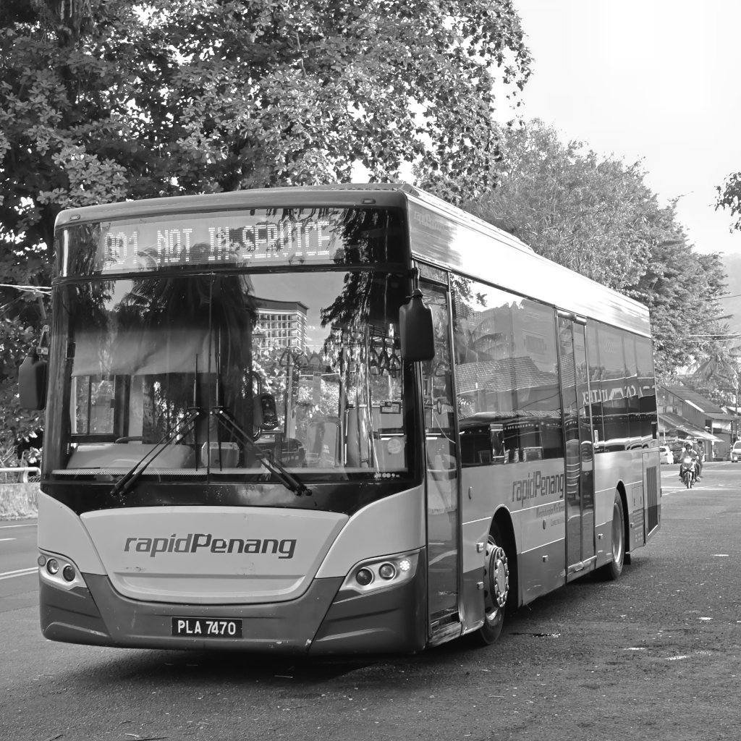
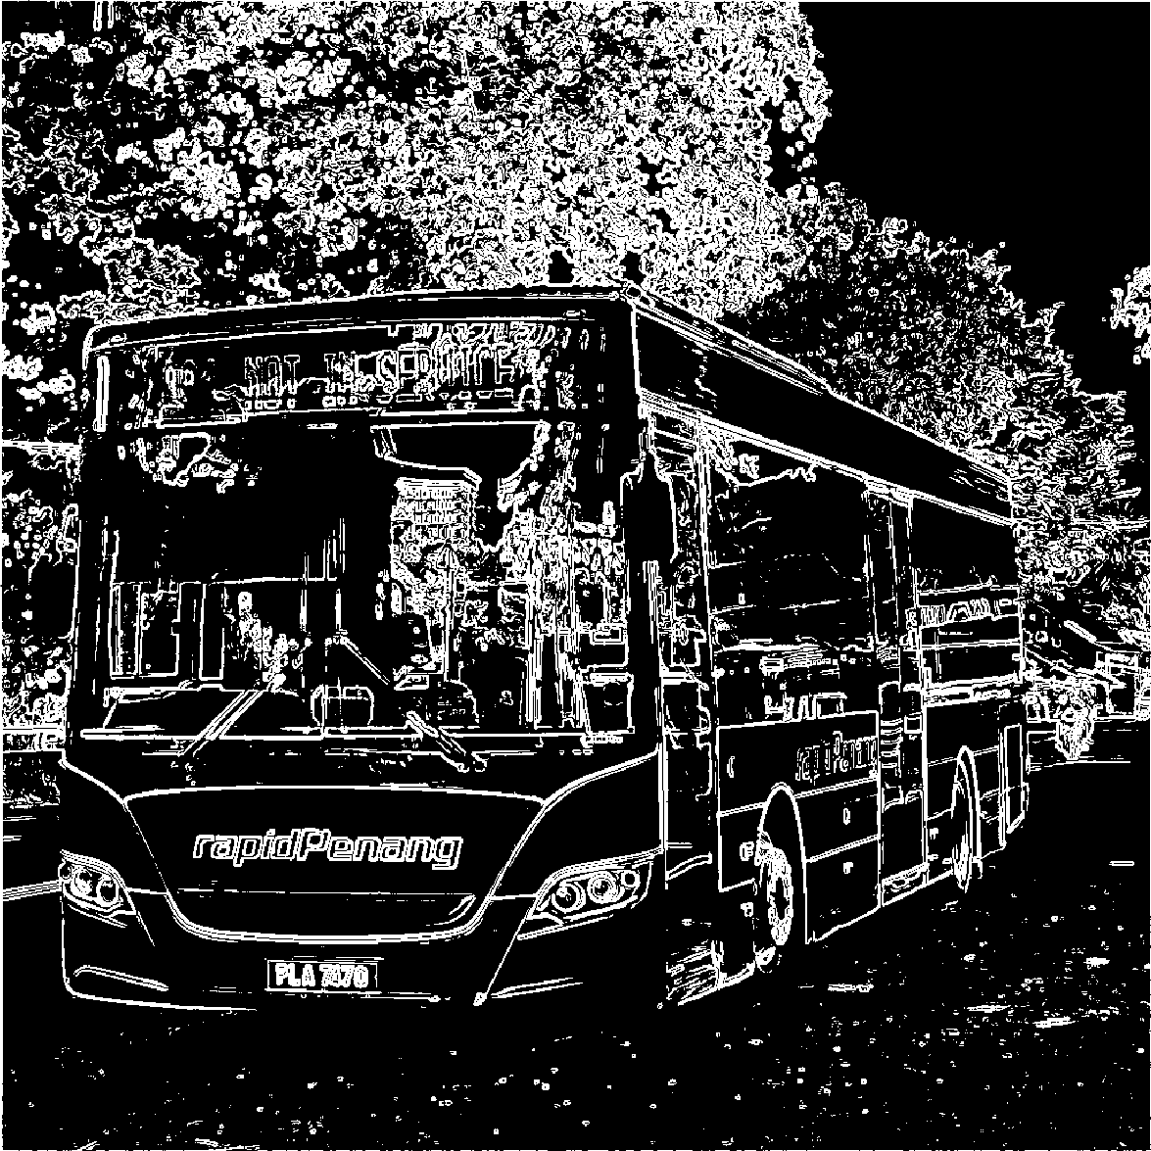
邊緣偵測-簡介[1]
高階影像處理的前處理 ex. 物體偵測、特徵提取、運動分析
偵測影像在物理、光度、幾何的變化
灰階圖片
圖片邊緣
Notes:
我們的Circuit Talk主題是硬體實現邊緣偵測演算法
我們先簡單介紹邊緣偵測
1.對於高階影像處理，例如物體偵測、特徵提取、運動分析等，這些都需要知道物體在影像內的位置，因此必須使用邊緣偵測最為這些高階影像處理的前處理，偵測畫面中的所有邊緣並辨識出物體位置
2.而邊緣偵測主要是偵測出影像中有劇烈變化的位置，進而偵測出圖片中在物理、亮度及幾何上有出現改變的地方。

Slide 3
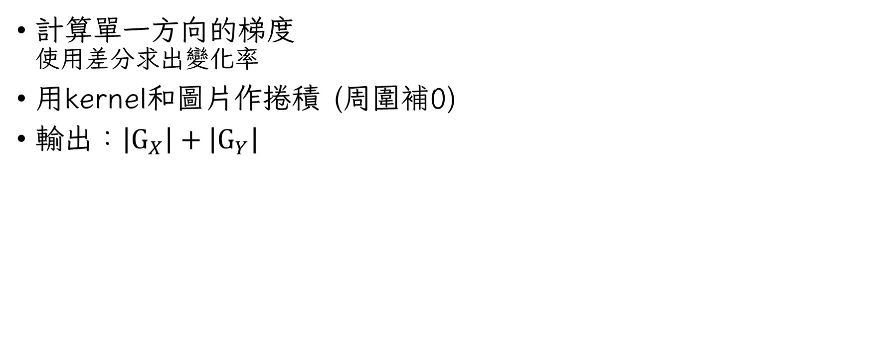
邊緣偵測-Sobel operator
Gx Kernel
1 | 0 | -1
2 | 0 | -2
1 | 0 | -1
計算單一方向的梯度 使用差分求出變化率
用kernel和圖片作捲積 (周圍補0)
輸出：$\left|G_{X}\right|+\left|G_{Y}\right|$
Gy Kernel
1 | 2 | 1
0 | 0 | 0
-1 | -2 | -1
1 | 2 | 3 | 4 | 5 | 6
7 | 8 | 9 | 10 | 11 | 12
13 | 14 | 15 | 16 | 17 | 18
19 | 20 | 21 | 22 | 23 | 24
25 | 26 | 27 | 28 | 29 | 30
31 | 32 | 33 | 34 | 35 | 36
1 | 0 | -1
2 | 0 | -2
1 | 0 | -1
原始圖片
Gx
X方向的梯度大小
Notes:
邊緣偵測有眾多的演算法，例如sobel canny等，而這裡我們以sobel邊緣偵測作為我們電路實現的目標
Sobel演算法具體是使用「差分」的概念求出圖片的「梯度」
會分別計算X和Y方向的梯度，具體計算方式是使用Sobel Kernel的捲積核和原始圖片做捲積
1.首先，我們會鎖定圖片中的其中一個pixel以及周圍的8個pixel和kernel相乘並求總合，如下圖
如果我們此細看X方向的kernel，可以發現就是把左行的pixel剪掉右行的pixel，並且左和右pixel權重較重，相減後代表是求差分，左右差距越大代表變化越大、低度越大，算出來的結果數值越大，代表越有可能是邊緣。
2.具體的捲積方式如下圖，首先我們會從左上角開始計算，此時可以發現原始圖片的左上的行列沒有數值，此時就要使用zero padding補0以免輸出結果的圖片變小，接著就是不斷移動直到捲積結束。
計算梯度
(怎樣的梯度?)
(如何計算梯度? (數學式))
(convolution)
邊緣：梯度變化最大的地方

Slide 4
判斷邊緣-二值化
設定邊緣變化的標準：threshold
變化率高過threshold則判斷為邊緣
33 | 17 | 23 | 24 | 16 | 31
22 | 8 | 18 | 7 | 15 | 30
34 | 10 | 1 | 14 | 29 | 13
28 | 2 | 25 | 26 | 6 | 12
9 | 35 | 3 | 4 | 32 | 11
19 | 20 | 36 | 27 | 5 | 21
36 | 0 | 36 | 36 | 0 | 36
36 | 0 | 0 | 0 | 0 | 36
36 | 0 | 36 | 0 | 36 | 0
36 | 0 | 36 | 36 | 0 | 0
0 | 36 | 0 | 0 | 36 | 0
0 | 36 | 36 | 36 | 0 | 36
Threshold = 20
圖片梯度
二值化結果
Notes:
Sobel做完後必須要決定「梯度變化要多大才算邊緣」，因此要設定threshold value並做二值化
1.首先我們要整理前面sobel得到的兩個方向的梯度，此時必須捨棄代表方向的正負號並取大小值，再把兩方向的梯度相加，因此這裡我們採用的方法是取絕對值再相加
2.而二值化的具體過程如下圖，我們可以設定threshold value，如果數值大於等於threshold就設定為圖片的對大值；反之設為0，這裡以對大值是36來做舉例
(怎樣的梯度?)
(如何計算梯度? (數學式))
(convolution)
邊緣：梯度變化最大的地方

Slide 5
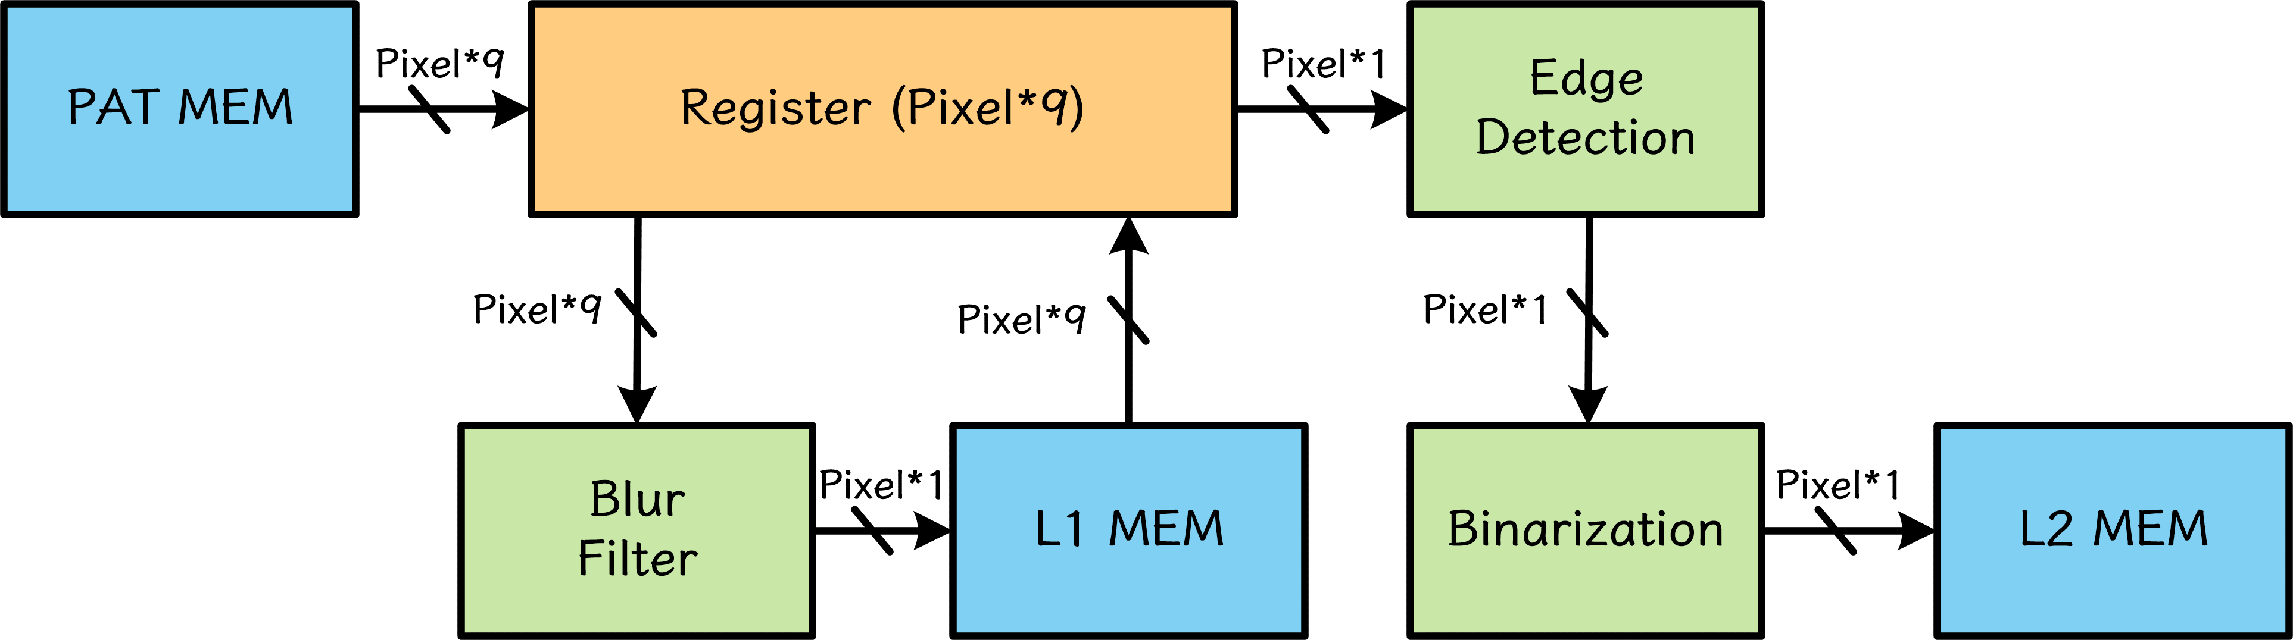
本次使用的演算法及系統架構圖
模糊濾波器 → sobel filter → 二值化
Notes:
這是我們的架構圖
1我們會先將原始圖片一次輸入9個pixel至暫存器並經過影像模糊濾波器並存入L1記憶體
2 待所有影像經過模糊處理後，我們一次輸入9個pixel進入暫存器，再將結果讀入邊緣偵測電路並經二值化後讀入輸出記憶體做儲存

Slide 6
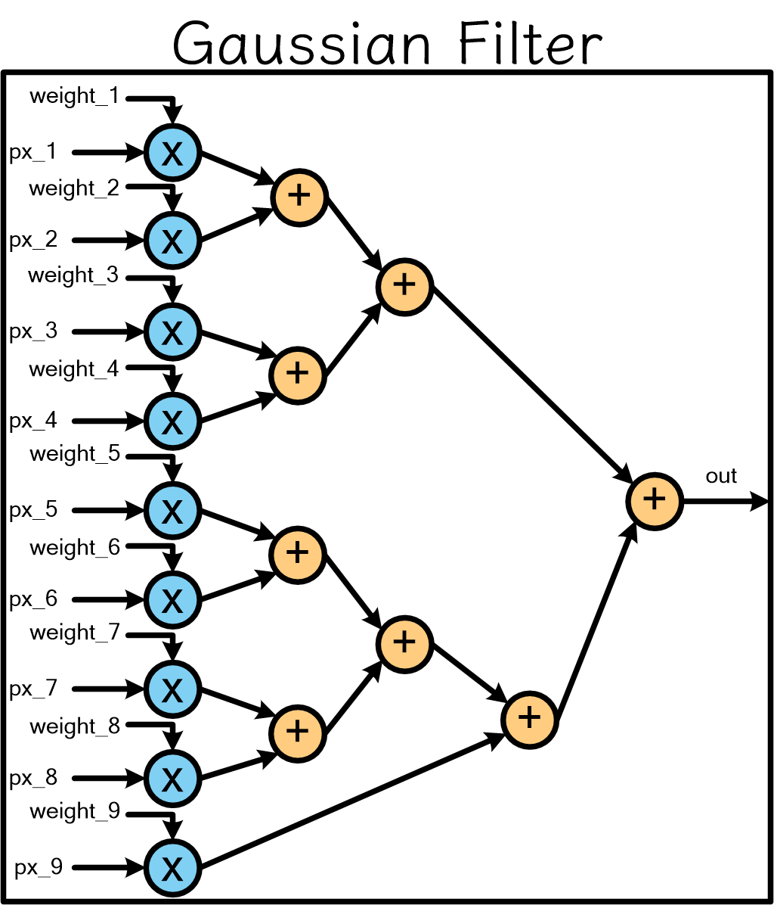
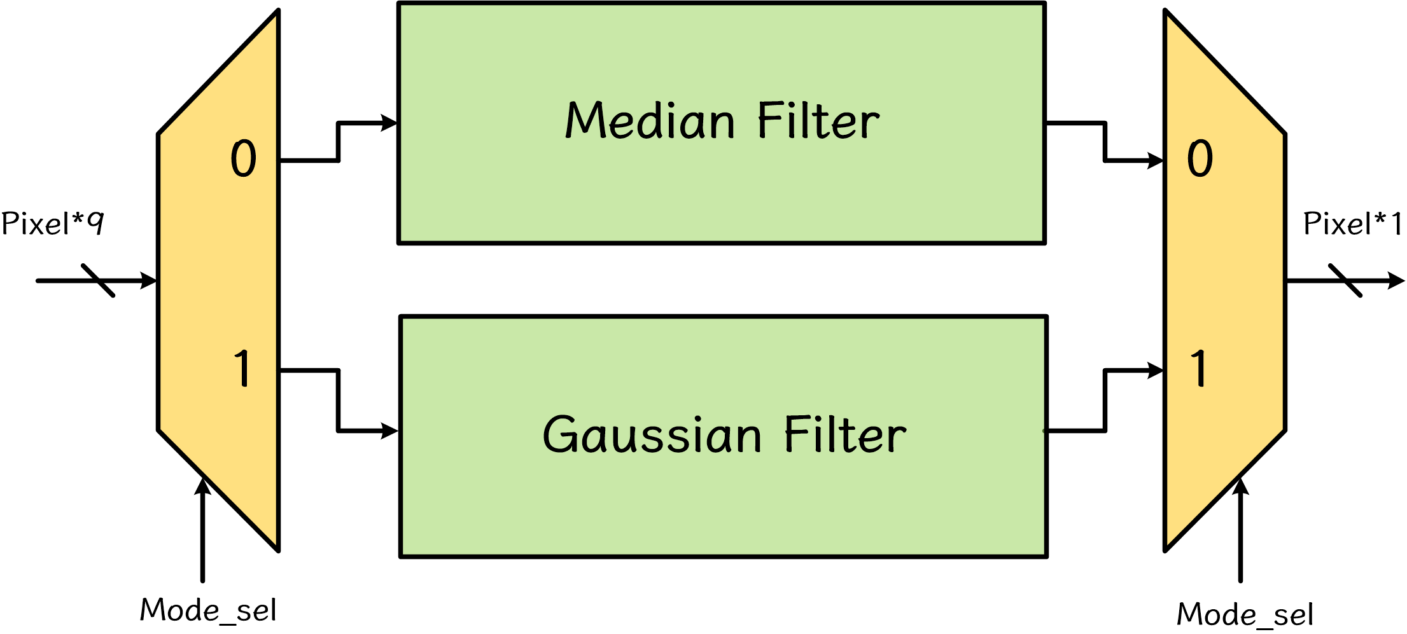
濾波器架構圖
Weight 1 0.075 | Weight 2 0.124 | Weight 3 0.075
Weight 4 0.124 | Weight 5 0.204 | Weight 6 0.124
Weight 7 0.075 | Weight 8 0.124 | Weight 9 0.075
WL:12
FL:12
使用中值濾波器&高斯濾波器
可選擇要通過哪一種
Notes:
Q: 兩種濾波器個適合用在哪裡?
(畫出中值濾波器+高斯濾波器+選擇電路)
(中值濾波器：畫大框框)
(高斯濾波器：畫出9M8A以及標出係數的 convolution Circuit)
(畫出高斯濾波器的kernel)

Slide 7
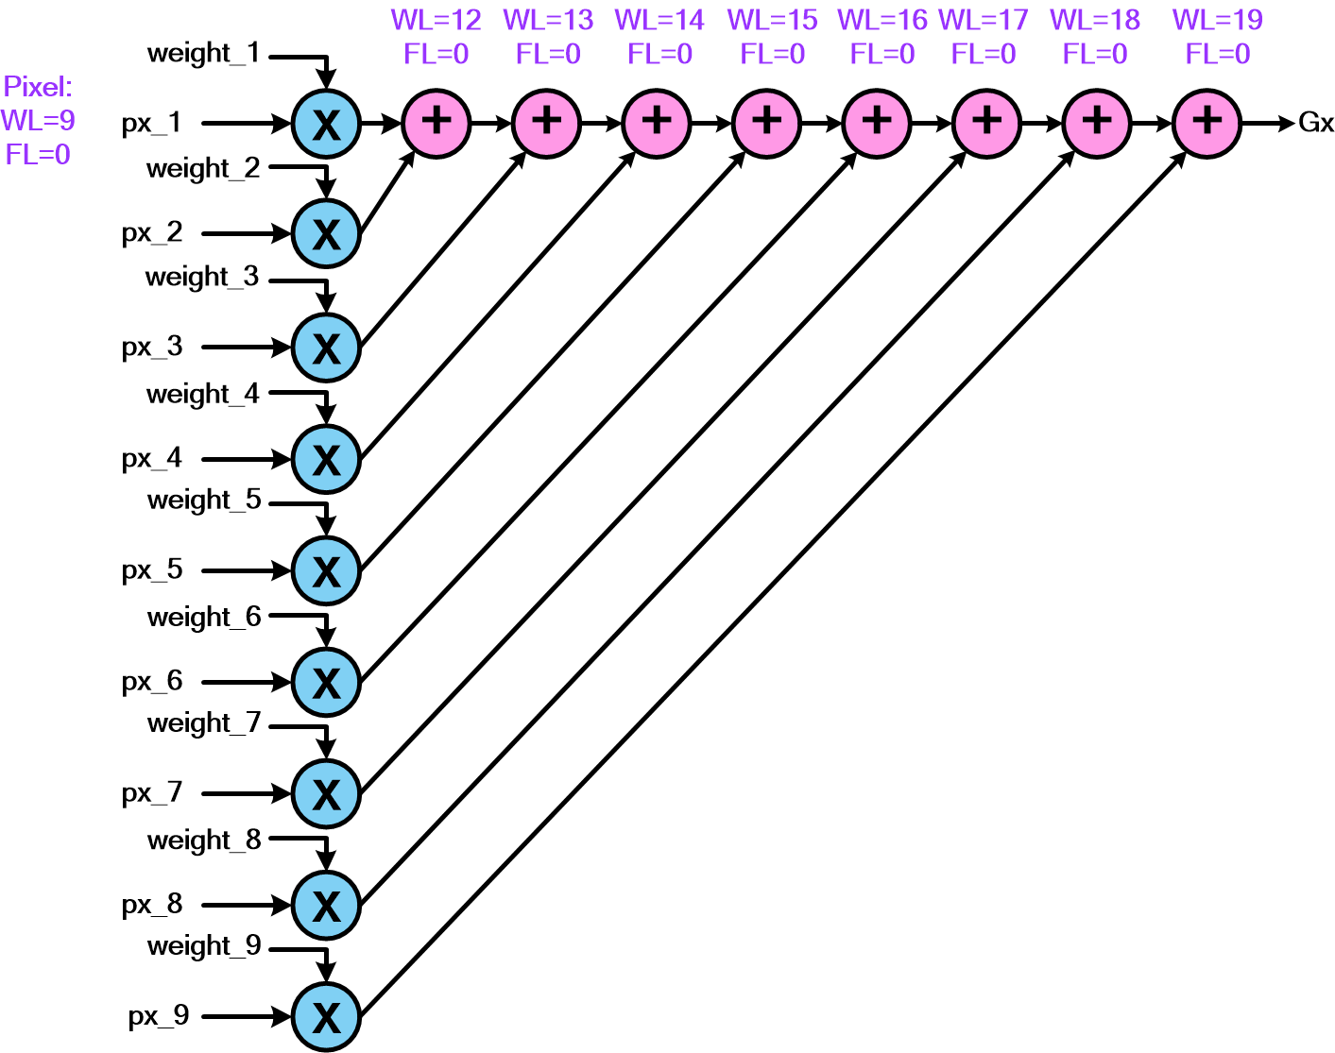
邊緣偵測電路-Sobel
Gx Kernel
Weight 1 -1 | Weight 2 0 | Weight 3 1
Weight 4 -2 | Weight 5 0 | Weight 6 2
Weight 7 -1 | Weight 8 0 | Weight 9 1
使用sobel Kernel的捲積電路
Gy Kernel
Weight 1 1 | Weight 2 2 | Weight 3 1
Weight 4 0 | Weight 5 0 | Weight 6 0
Weight 7 -1 | Weight 8 -2 | Weight 9 -1
Notes:
(畫出9A8M以及標出係數的 convolution circuit)
(畫出sobel的kernel)
(說明會什麼不對sobel電路做最佳化，例如不去計算中間的0 (理由：可以套入不同的邊緣偵測kernel係數))

Slide 8
技巧1: Systolic array

Slide 9
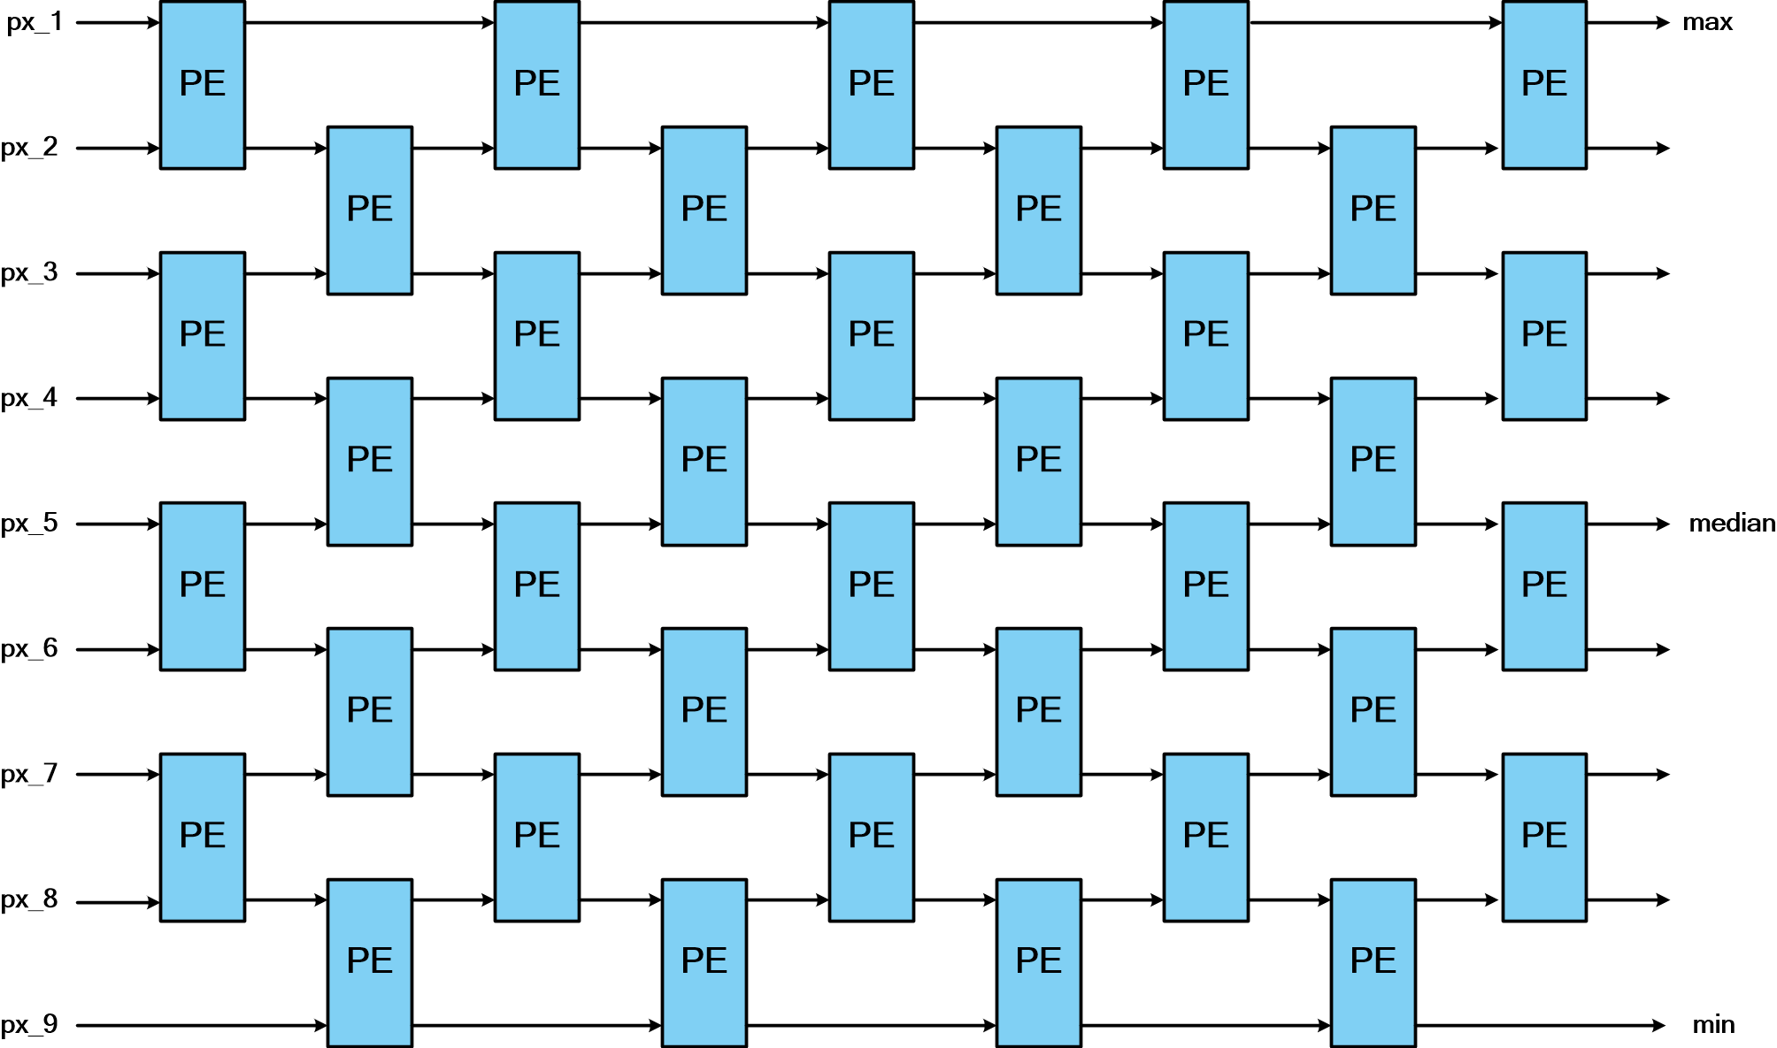
使用Systolic array實現中值濾波器 [2]
Notes:
(放上中值濾波器的架構圖)
(畫出PE內的詳細電路)
(說明為什麼要用systolic array) (說明獲得哪些效能的改善)
(說明會什麼這個是systolic array)

Slide 10
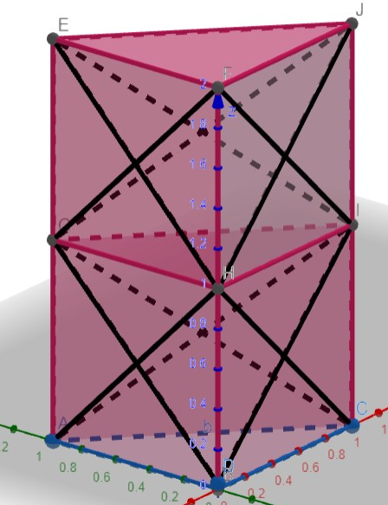
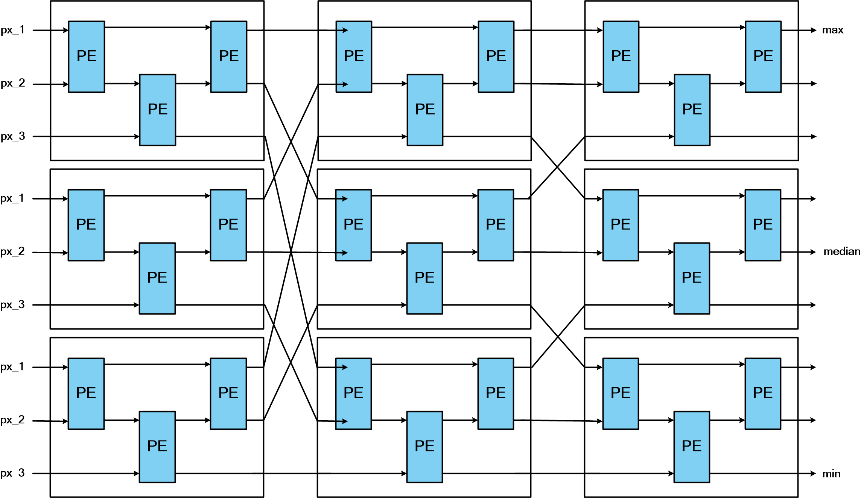
中值濾波器-變化[2]

Slide 11
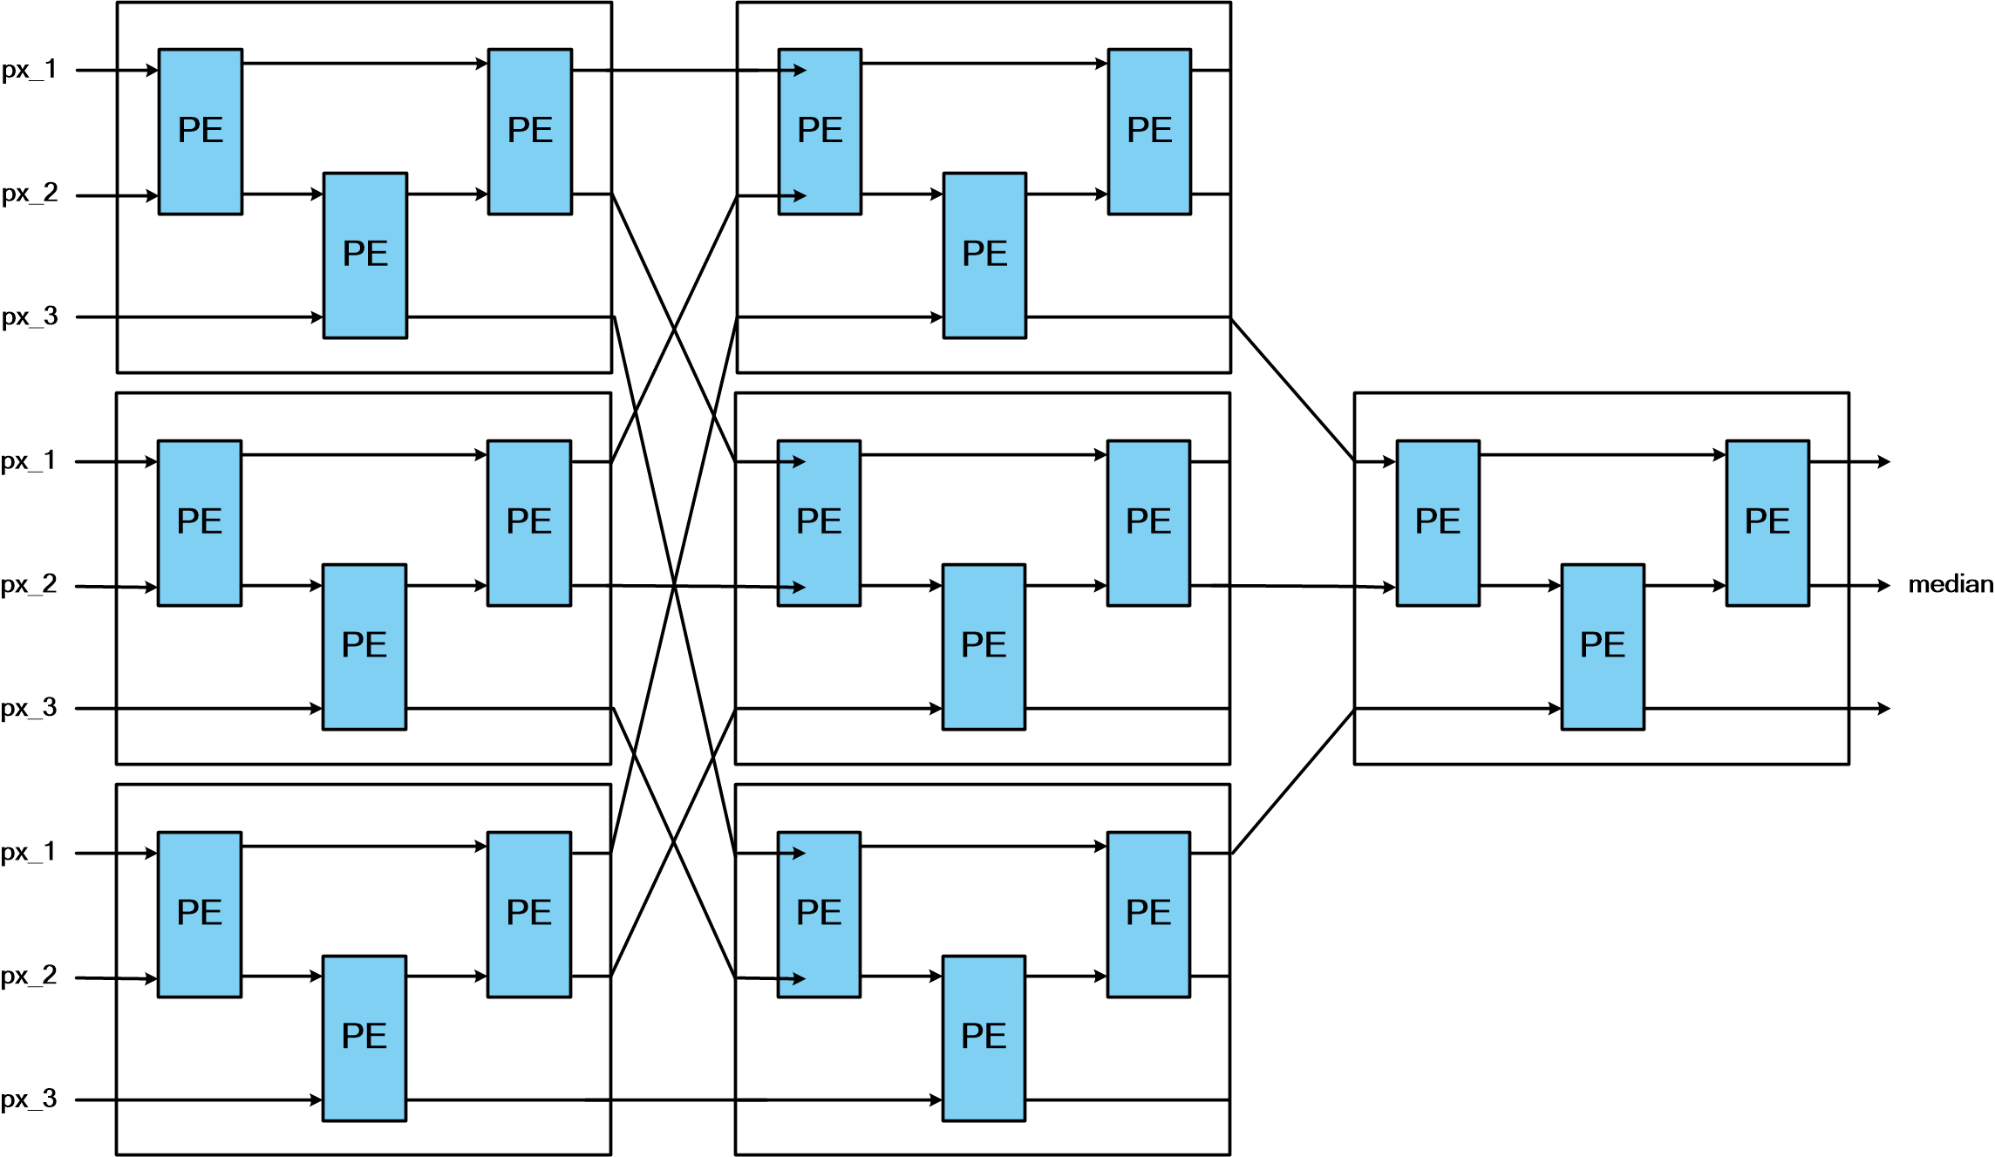
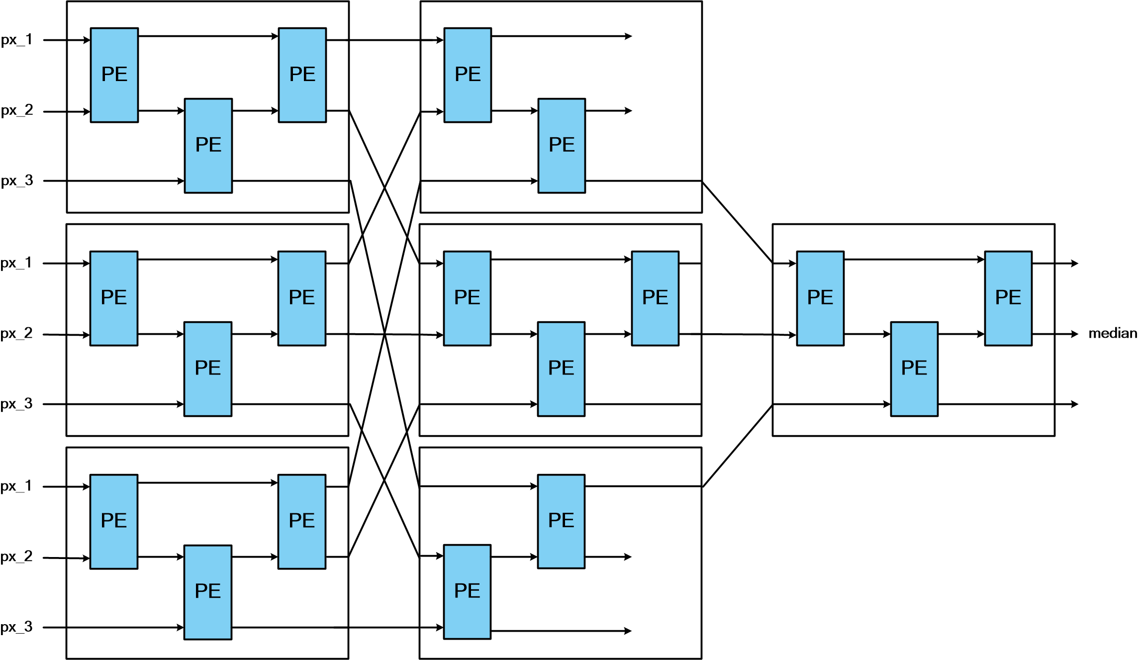
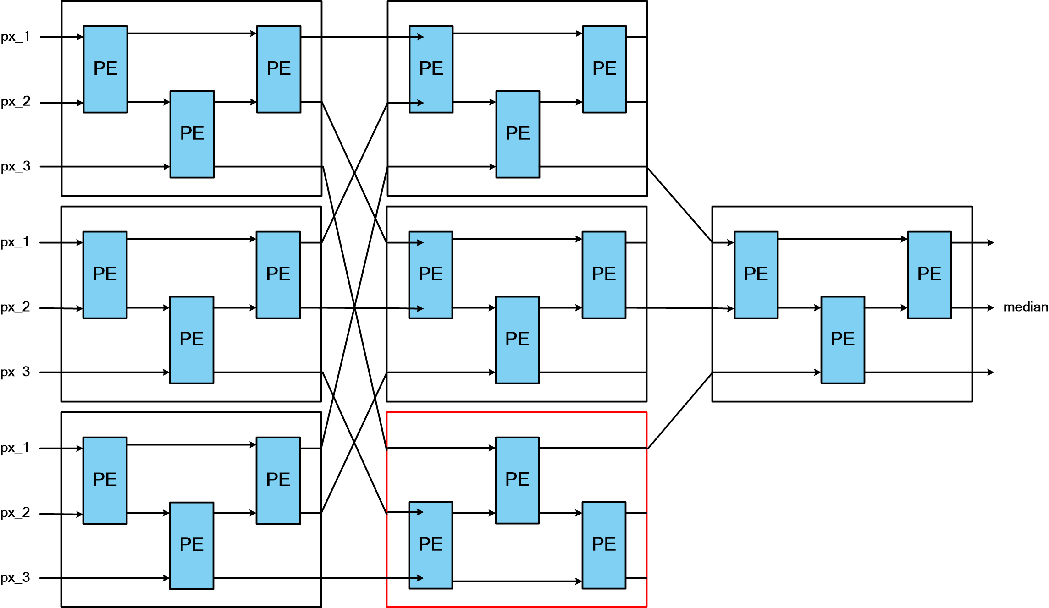
中值濾波器-化簡過程[2]

Slide 12
技巧2: Pipeline

Slide 13
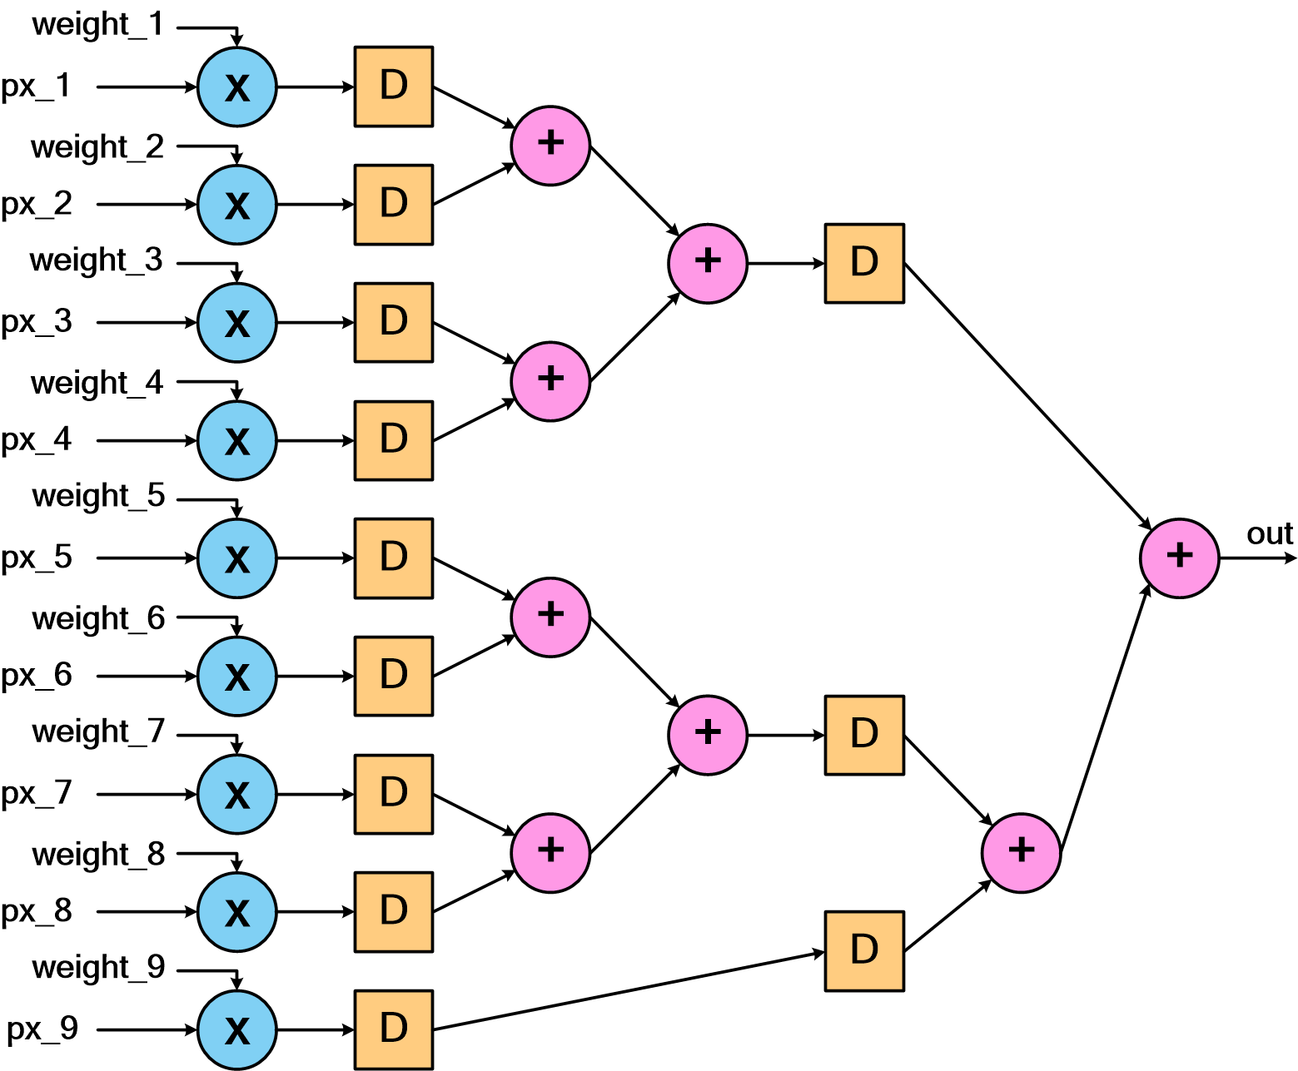
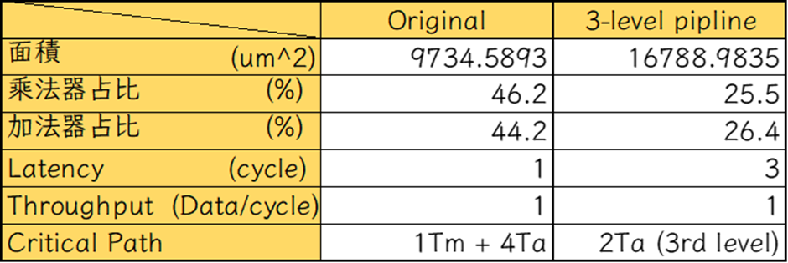
在Filter電路中加入Pipeline
Notes:
(放上中值濾波器&高斯濾波器的架構圖)
(說明為什麼要用pipeline) (說明獲得哪些效能的改善)

Slide 14
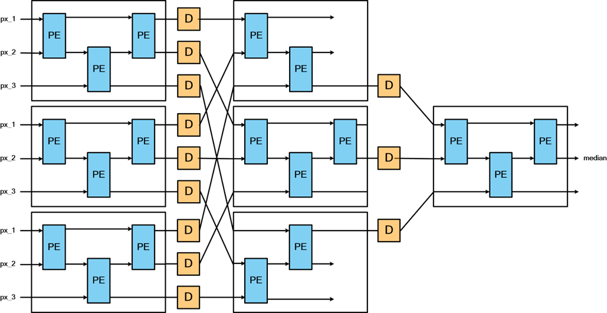
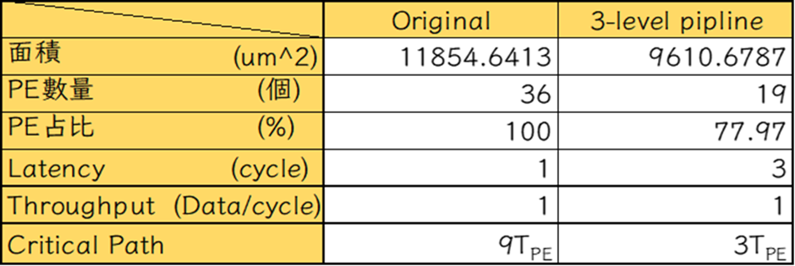
在Filter電路中加入Pipeline

Slide 15
技巧3: Folding

Slide 16
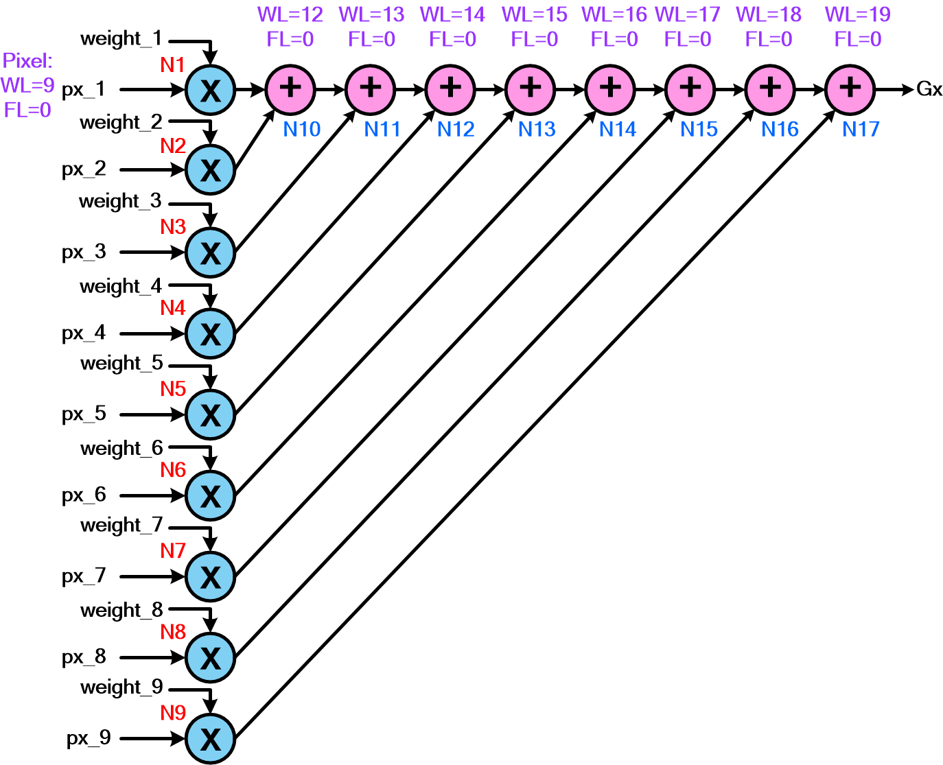
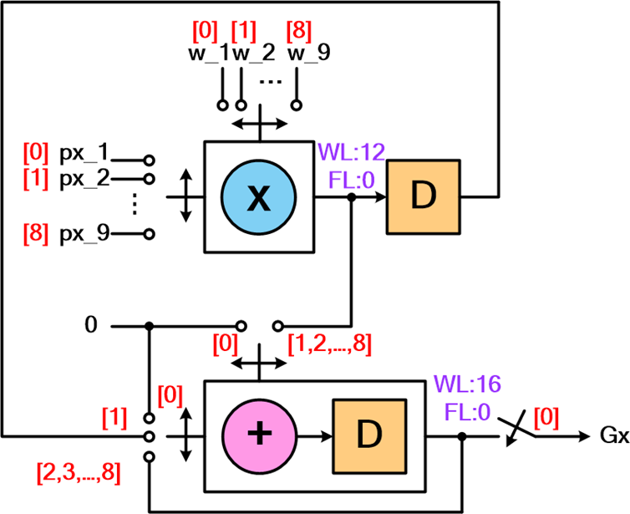
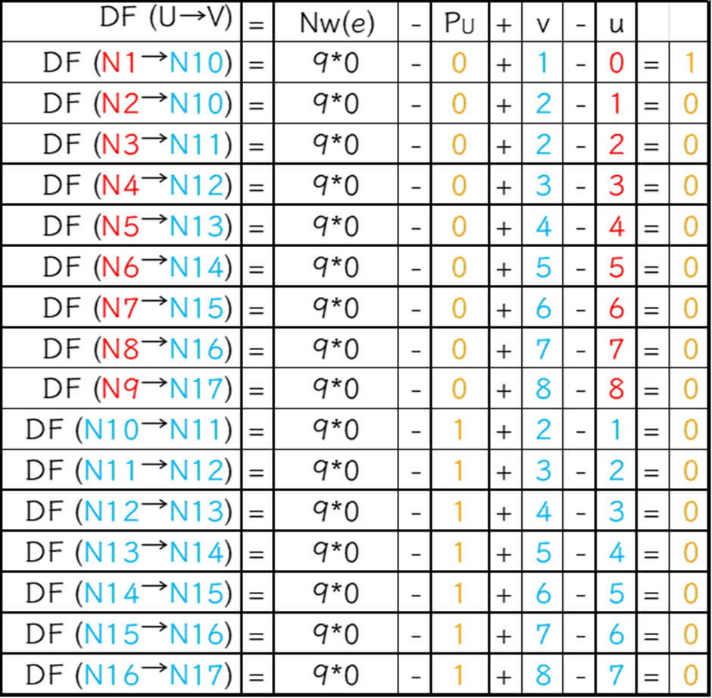
對Sobel電路使用Folding
N=9, Pm=0, Pa=1
Sm={N1, N2, N3, N4, N5, N6, N7, N8, N9}
Sa={0, N10, N11, N12, N13, N14, N15, N16, N17}
Notes:
(放上sobel的架構圖，左邊放folding前；右邊放folding後)
(說明為什麼要用folding)(說明獲得哪些效能的改善)
(理由1：省面積； 理由2：前面運算要時間，等待會同時浪費時間與空間)

Slide 17
技巧4: Retiming

Slide 18
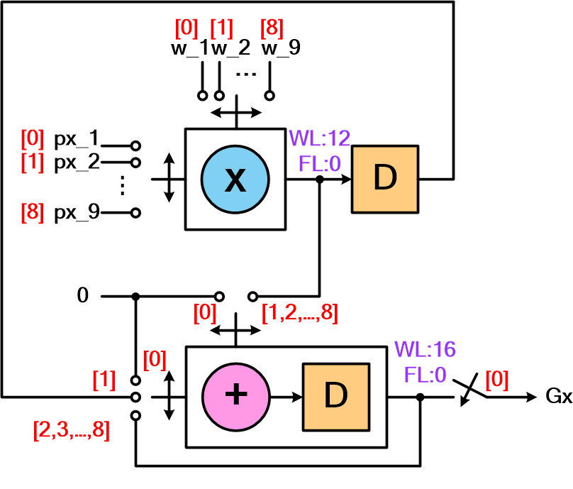
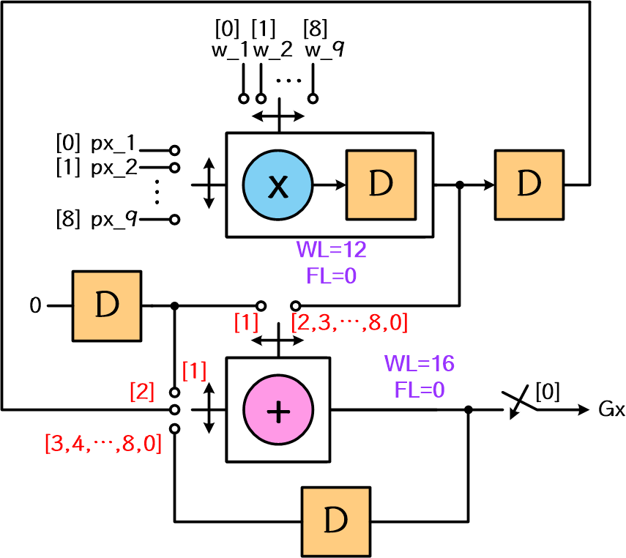
對Folding的sobel進行Retiming
斬斷critical path，降低T_{clk}
Retiming
Notes:
WL飆一下!
(放上sobel的架構圖，用動畫呈現我們的D怎麼移)
(說明為什麼要用Retiming)(說明獲得哪些效能的改善)
(斬斷critical path，獲得更低的Tclk)
標示Critical Path

Slide 19
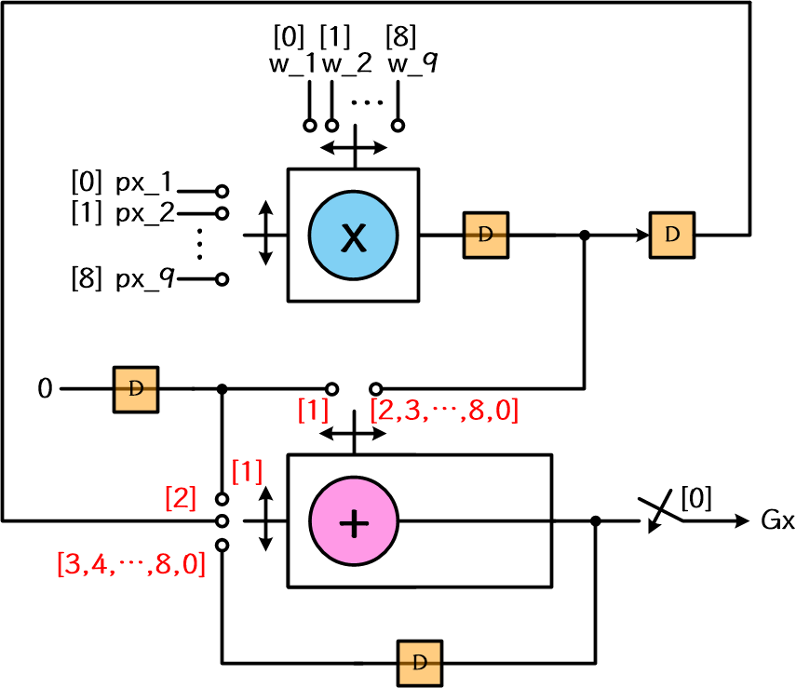
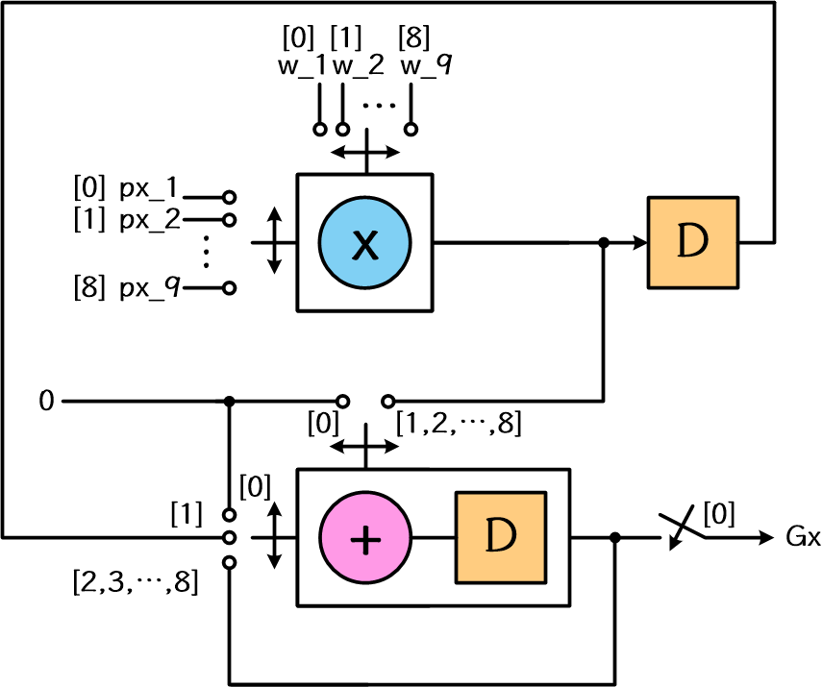
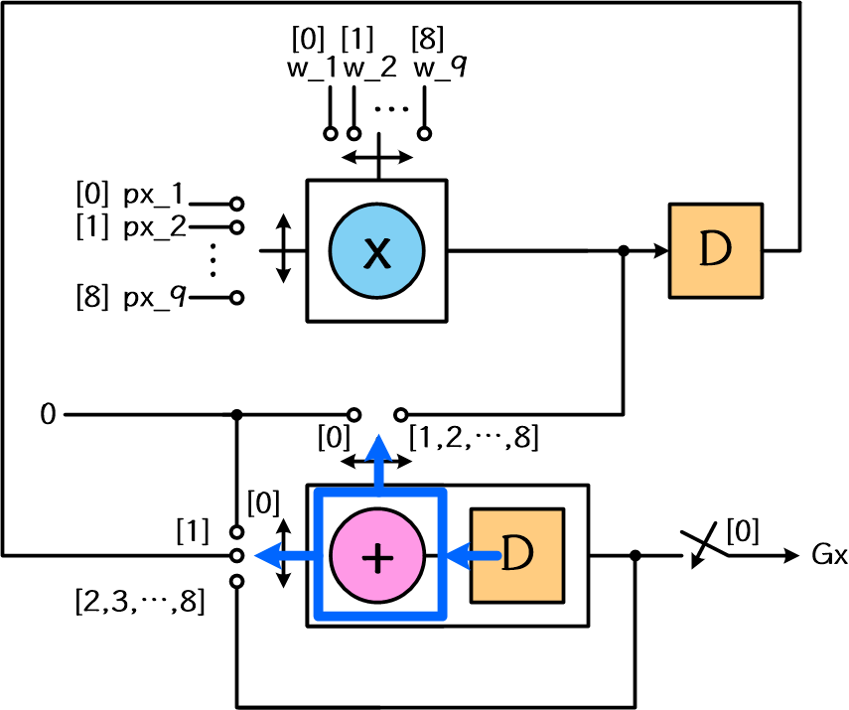
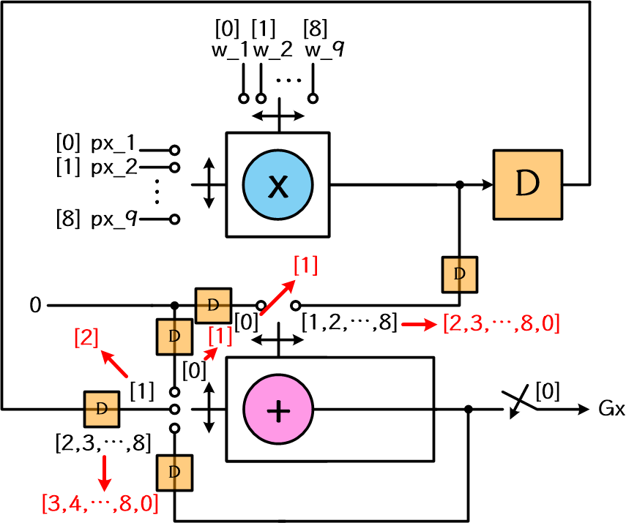
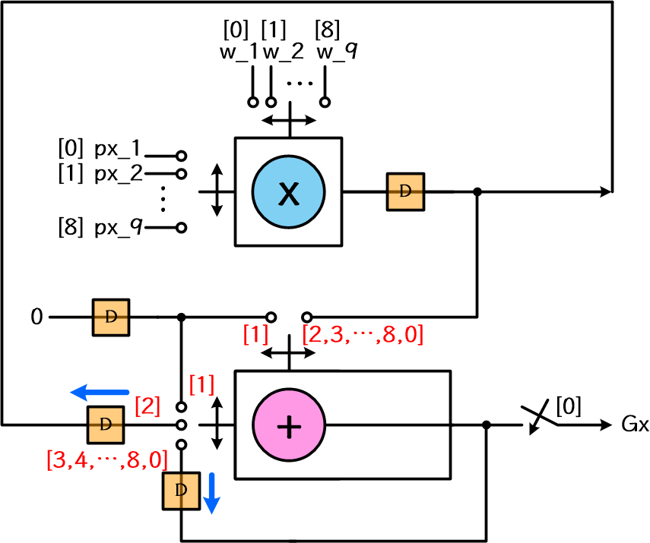
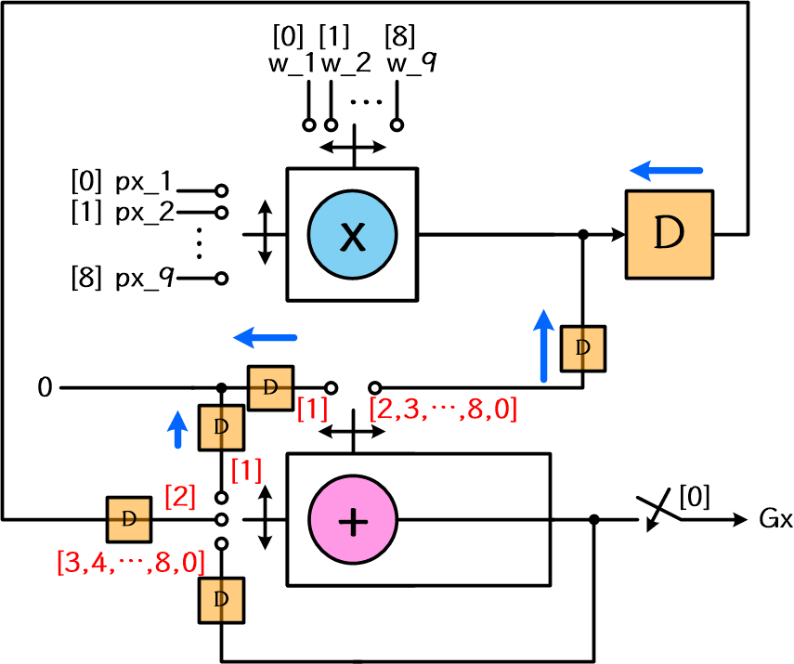
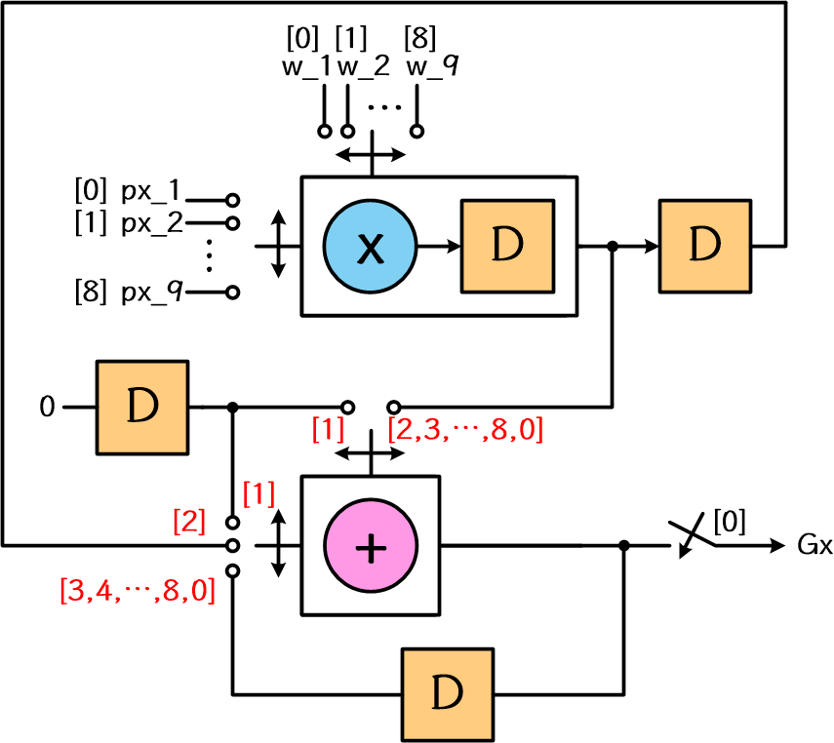
Notes:
12
16
16

Slide 20

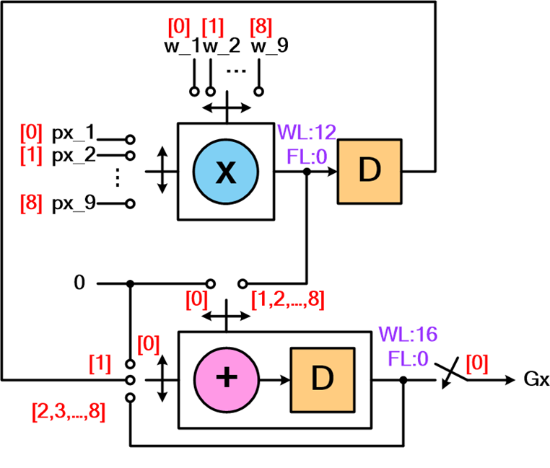

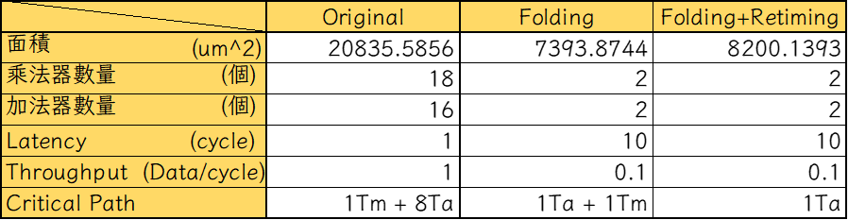
Original
Folding
Folding+Retiming

Slide 21
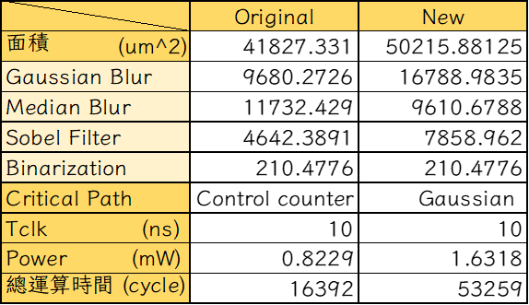
邊緣偵測電路邏輯合成結果
Notes:
展示五種規格

Slide 22
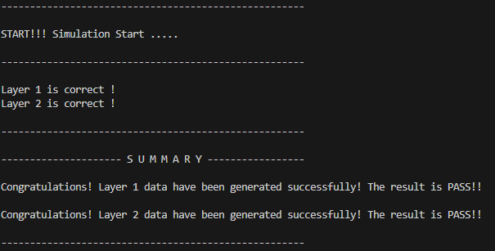
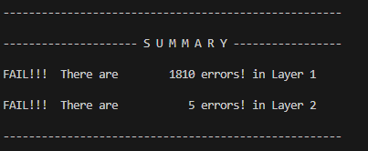
RTL code & Testbench
https://drive.google.com/drive/folders/1WmK_meILE0G6bZqjkJds70AE_8L7z9y_?usp=drive_link
以中值濾波器進行影像模糊
以高斯濾波器進行影像模糊

Slide 23






模擬結果
Notes:
放上2~3張圖片的原圖以及結果

Slide 24
參考資料
[1] Y. Liu, Z. Xie and H. Liu, “An Adaptive and Robust Edge Detection Method Based on Edge Proportion Statistics,” IEEE Transactions on Image Processing, vol. 29, pp. 5206-5215, 2020.
[2] Rasheed, A. H, “FPGA-based optimized systolic design for median filtering algorithms,” International Journal of Applied Engineering Research, vol. 12, no. 24, pp. 16100-16113, 2017.

Slide 25
The End

Slide 26
技巧5: Life Time Analysis (未實現)

Slide 27
使用life time分析 省去記憶體面積

Slide 28
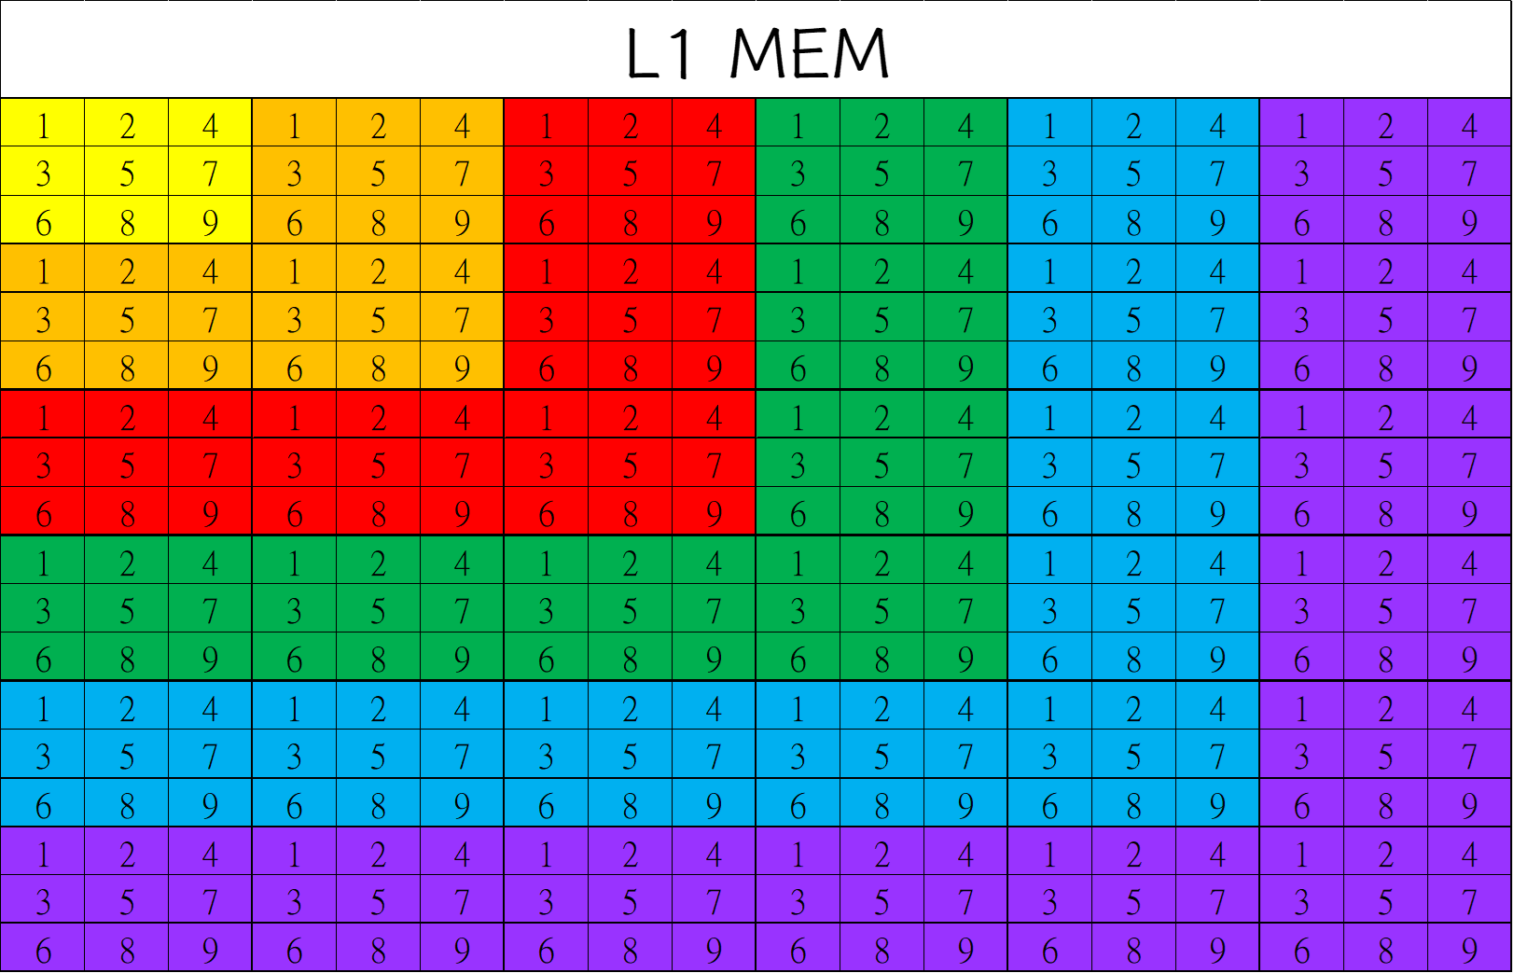
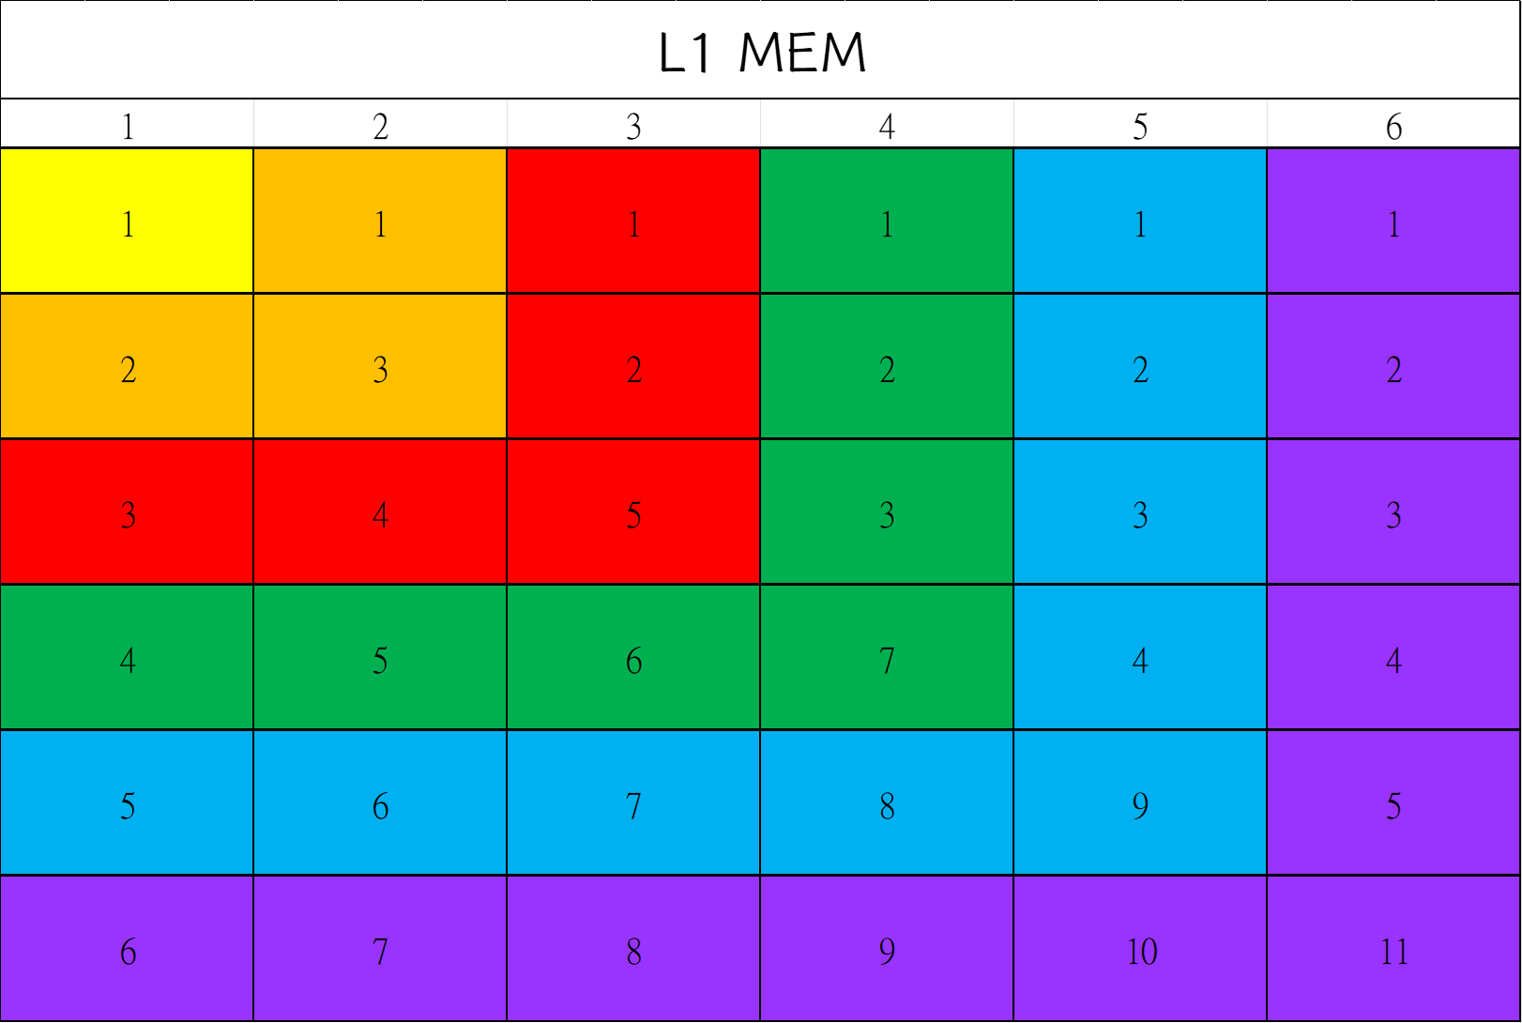

Slide 29
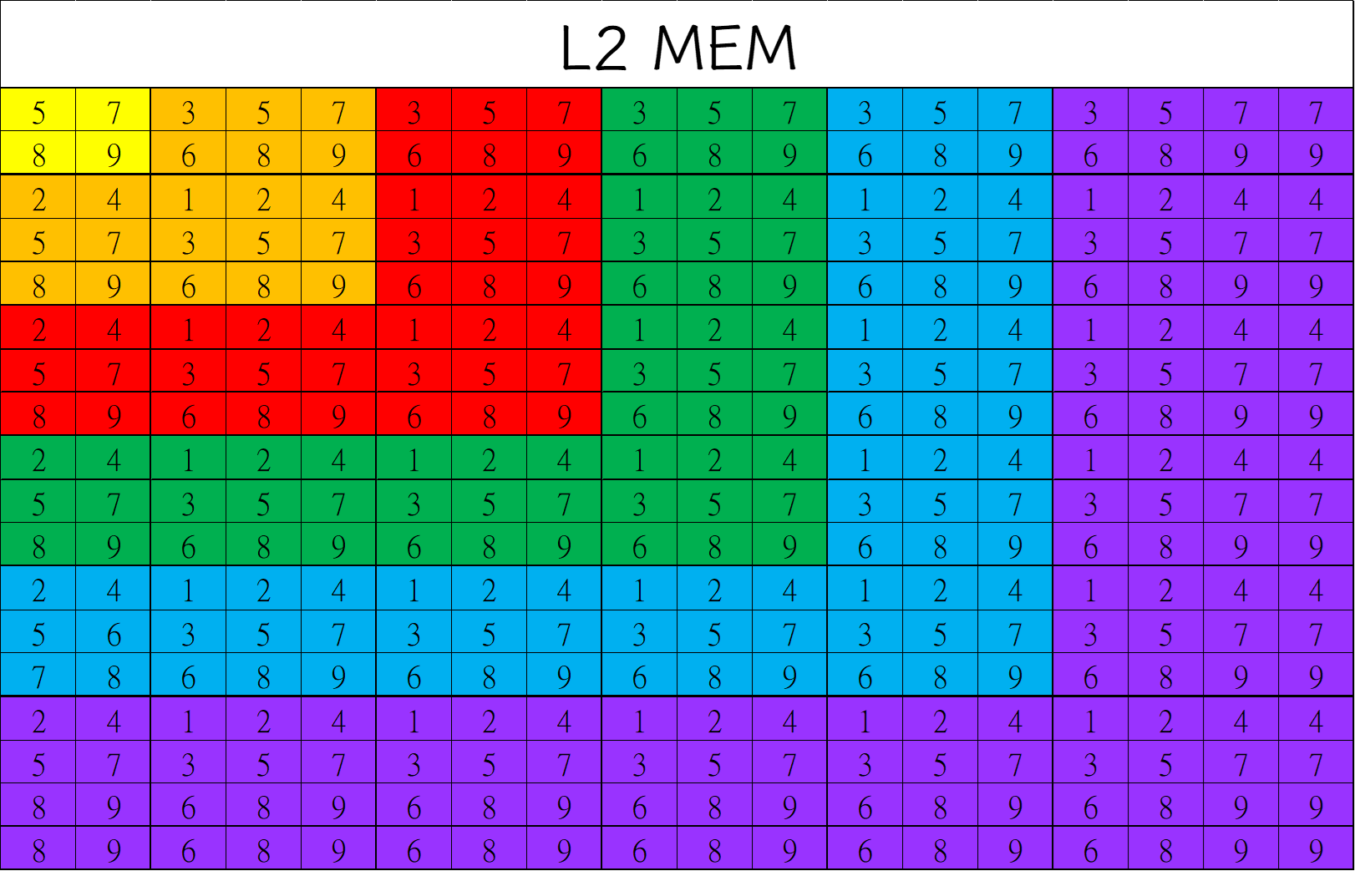
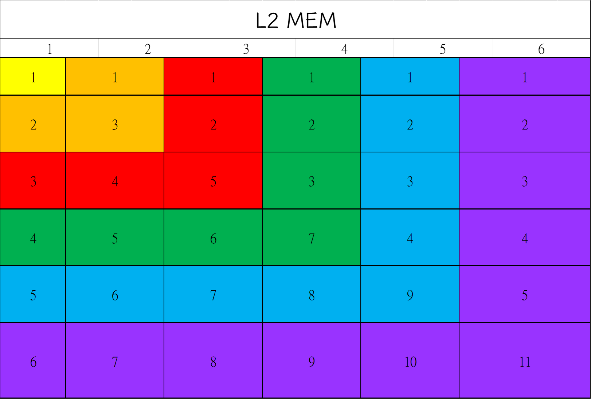

Slide 31
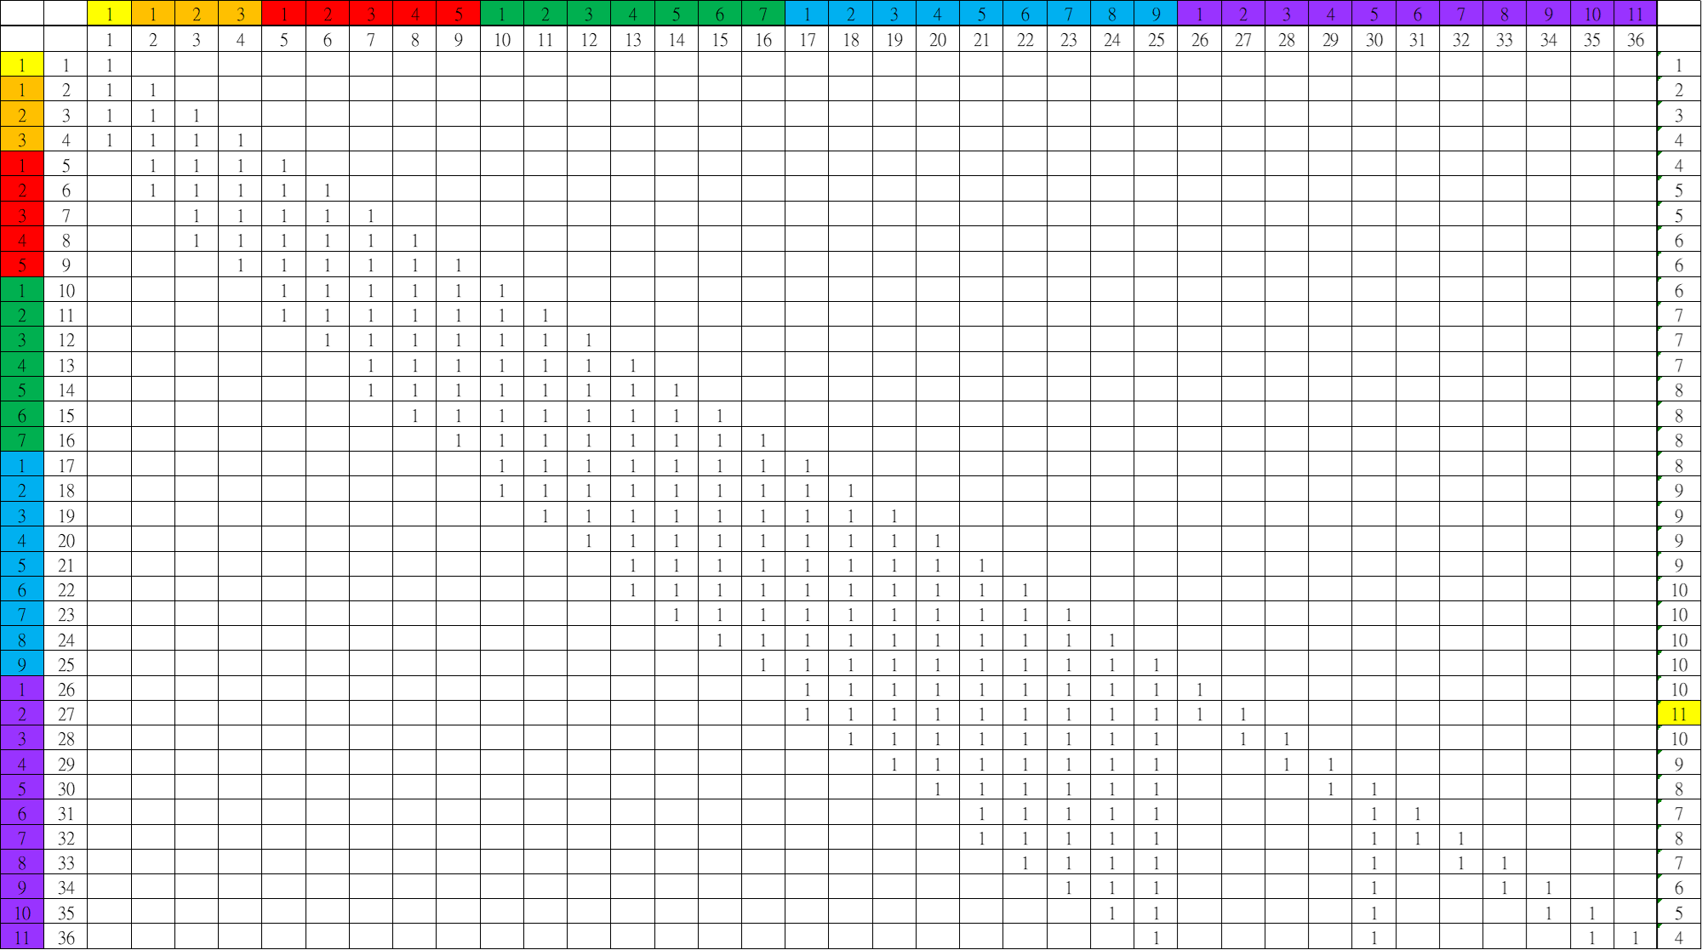

Slide 32
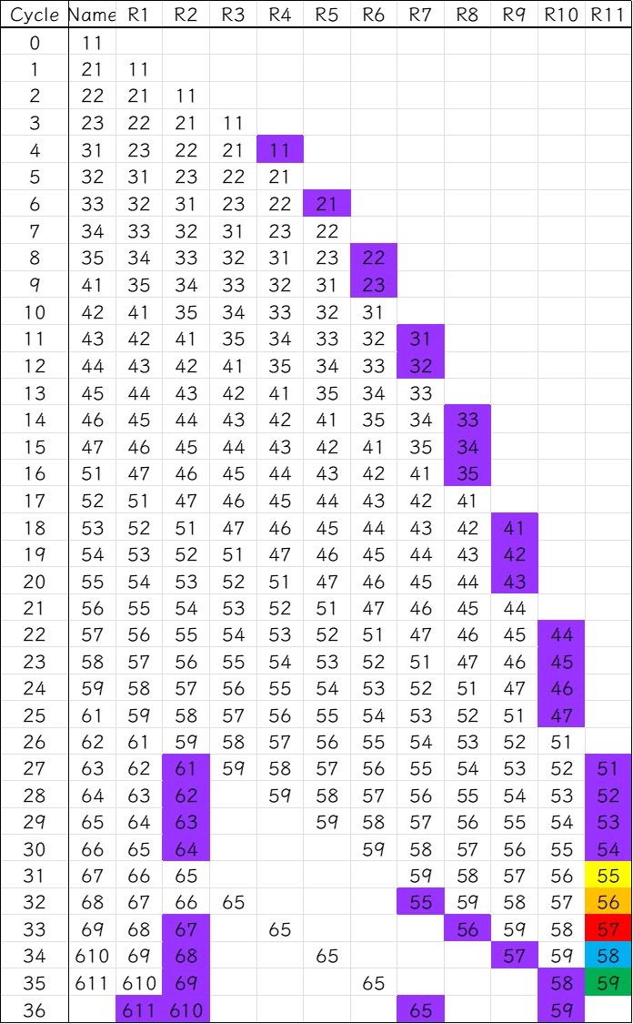
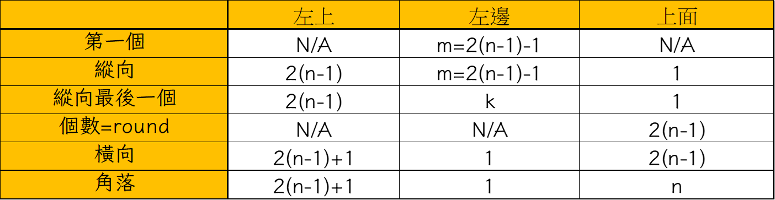

Slide 33
The End

